Slide 1

Lĩnh vực phát triển nhận thức
TRƯỜNG MẦM NON LONG BIÊN A
Đề tài: Dạy trẻ nhận biết số 4, số lượng
và số thứ tự trong phạm vi 4.
Lứa tuổi: Mẫu giáo nhỡ 4-5 tuổi
Thời gian: 25 – 30 phút

Slide 2

Dạy trẻ nhận biết số 4, số lượng và số thứ tự trong phạm vi 4.

Slide 3




Slide 4
4

Slide 5


4

Slide 6
4

Slide 7

Trò chơi
Bé nhanh trí

Slide 8

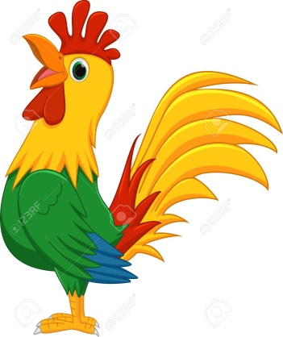
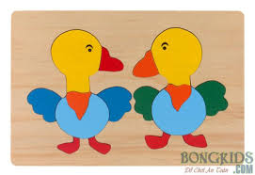

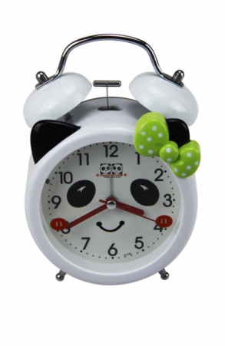
Câu 1: Bé hãy tìm nhóm con vật có số lượng là 4
1
2
3
4
5
4
3
2
1
0
5
4
3
2
1
0

Slide 9



C©u 2: Con mèo màu vàng ở vị trí thứ mấy trong dãy mèo?
1
2
3
4
5
4
3
2
1
0
5
4
3
2
1
0

Slide 10

Câu 3: Có 3 con chó thêm mấy con chó để được số lượng là 4?
4
5
4
3
2
1
0
5
4
3
2
1
0

Slide 11



Câu 4: Con cá màu vàng đang ở vị trí thứ mấy trong dãy cá?
1
2
3
4
5
4
3
2
1
0
5
4
3
2
1
0

Slide 12
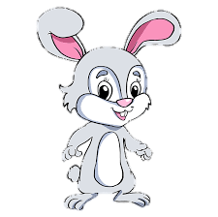
Câu 5: Bé hãy tìm con đường thứ mấy giúp bạn thỏ về đến nhà?
1
2
4
3
5
4
3
2
1
0
5
4
3
2
1
0

Slide 13

Trò chơi 2 :
Thi xem ai nhanh!

